Slide 1
Koopkracht
Geld, prijzen en kopen

Slide 2
Geld
Inflatie
Koopkracht

Slide 3

Specialisatie
Wie verbouwt thuis zijn eigen voedsel?
Wie maakt thuis zijn eigen kleren?
Wie heeft zijn eigen schoolboeken (over)geschreven?
Wat voor werk doen je ouders?
SPECIALISATIE
Meer productie
Complexere ruil
Meer behoeften
Ruilproces moet ‘slimmer’
Van directe ruil naar indirecte ruil
Specialisatie is het zich toeleggen op iets specifieks. In dit geval productie.

Slide 4

Van ruilhandel naar digitaal geld

Slide 5
Van ruilhandel naar digitaal geld
1
Ruilhandel: goederen voor goederen
fiduciair
en dan?
2
Waardevol iets (zout, schelpen, goud, zilver)
wissels
3
Geslagen munten van edelmetaal
munten
4
Geldwissels: om te ruilen voor edelmetaal
5
Fiduciair geld (giraal, munten en bankbiljetten)
waardevol
ruil
6
Toekomst: ?

Slide 6
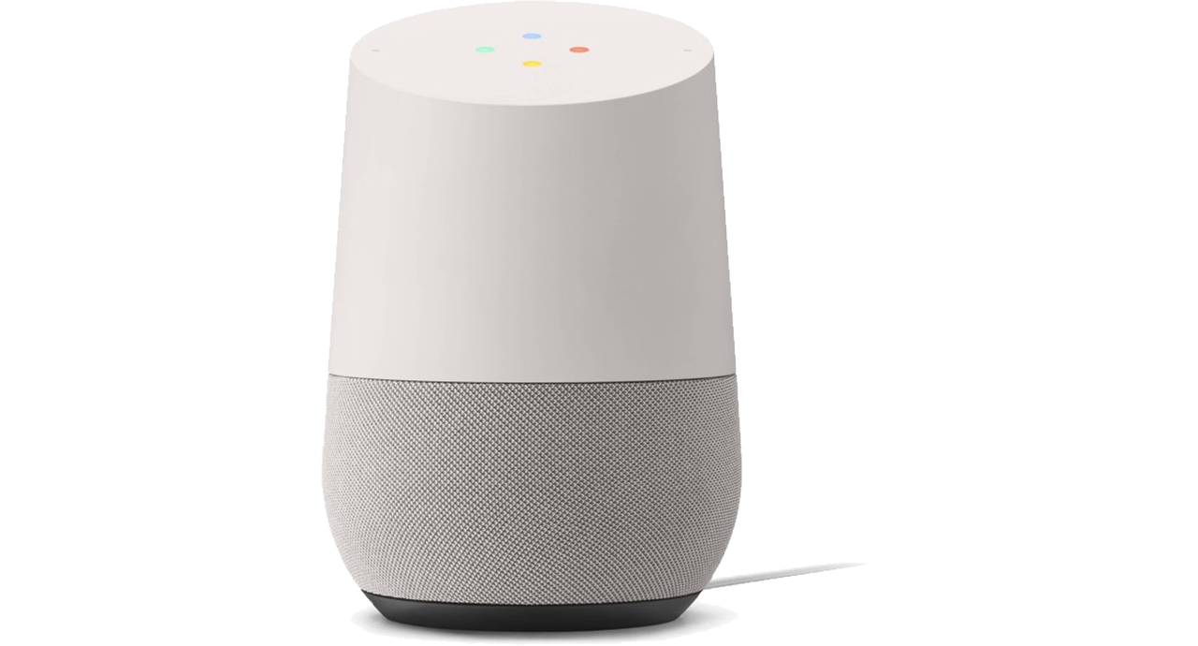
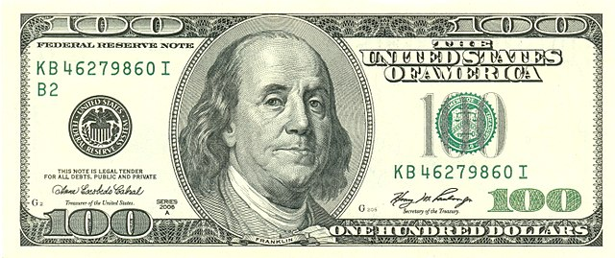
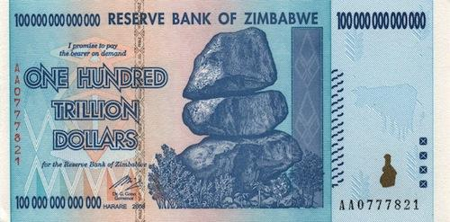
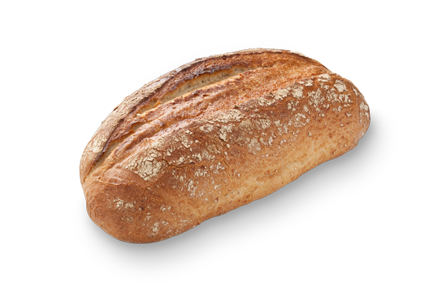
Fiduciair geld
Intrinsieke waarde
materiaalwaarde
Nominale waarde
bedrag (numeriek)
Reële waarde
hoeveel je ermee kan kopen
± € 0,05
100
± € 0,05
100.000.000.000.000

Slide 7
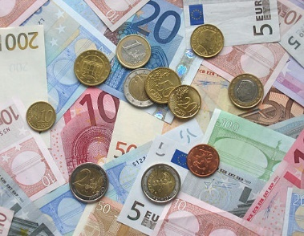
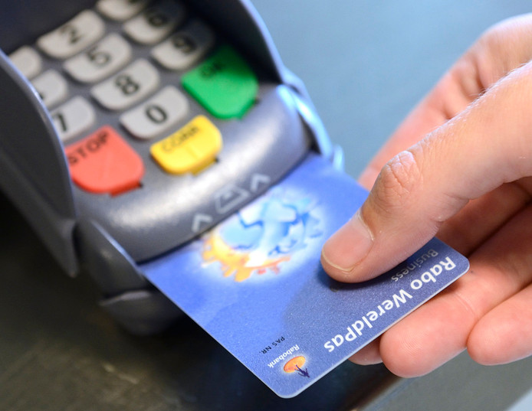

Welk geld kennen we?
MAATSCHAPPELIJKE GELDHOEVEELHEID
Chartaal geld
munten en bankbiljetten
Giraal geld
betaalrekening bij de bank
Spaargeld
in bezit van het publiek
al het geld dat we hebben om (direct) iets te kunnen kopen.

Slide 8



Functies van geld
Ruilmiddel
om aankopen te doen
Rekeneenheid
om prijzen te bepalen
Waardeopslag
om te sparen

Slide 9
Inflatie
Door prijsstijgingen wordt geld minder waard.

Slide 10
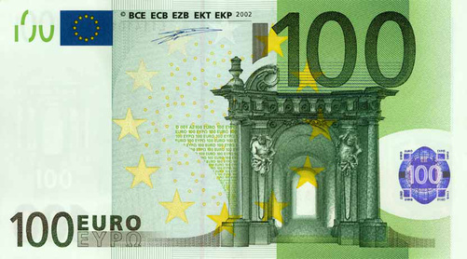
Inflatie
INFLATIE
Inflatie = stijging van het algemene prijspeil
Inflatie = waardevermindering van het geld

Slide 11






Inflatie berekenen (CPI) gewogen gemiddelde prijsstijgingen
+4%
Stijging van het gemiddelde prijsniveau
Door CBS:
meten prijsveranderingen
meten bestedingen (belang bepalen) met budgetonderzoek
Berekenen gewogen gemiddelde prijsindexcijfer:
wonen en verzekeren
-0,8%
40%
+5%
communicatie
5%
auto en vervoer
20%
+1,5%
voeding
+0%
(40 × 104)
+ (20 × 105)
+ (15 × 101,5)
+ (10 × 102)
+ (10 × 100)
+ (5 × 99,2)
+2%
15%
100
= 102,99
(CPI)
→ 2,99% inflatie
vakantie
kleding en verzorging
10%
10%

Slide 12




Gevolgen inflatie
€
€
€
koopkracht daalt
sparen minder
aantrekkelijk
concurrentiepositie
verslechtert
sneller geld
uitgeven
omdat prijzen (gemiddeld) stijgen…

Slide 13






Bereken de inflatie op basis van de gegevens van
budgetonderzoek en prijsmetingen
-0,5%
+3%
+8%
auto en vervoer
communicatie
+2,2%
5%
15%
+2,9%
vakantie
+1,5%
10%
wonen en verzekeren
45%
voeding
12%
kleding en verzorging
13%
Uitwerking:
(45 × 102,2)
+ (15 × 103)
+ (12 × 102,9)
+ (13 × 101,5)
+ (10 × 108)
+ (5 × 99,5)
100
= 102,76
(CPI)
→ 2,76% inflatie

Slide 14
Koopkracht
Hoeveel goederen krijg ik met mijn geld?

Slide 15





Koopkracht hangt af van..
Het geldbedrag dat je hebt
én de hoogte van de prijzen
het nominale bedrag (of inkomen)
de hoogte van de inflatie
2019
2020
nominaal +5%
Inkomen: € 1.000
Inkomen: € 1.050
prijzen +2%
Prijs ijscoupe: € 10
Prijs ijscoupe: € 10,20
Koopkracht
$$\frac{\text{1.000}}{\text{10}}$$
= 100 stuks
+2,9%
Koopkracht
$$\frac{\text{1.0}\text{5}\text{0}}{\text{1}\text{0,2}\text{0}}$$
= 102,9 stuks
Kan dus ook via indexcijfers:
$$\frac{\text{geldbedrag}}{\text{prijs}}$$
$$= \frac{\text{nominaal} \text{indexcijfer}}{\text{prijsindexcijfer}}$$
$$= \frac{\text{105}}{\text{102}} \text{×}\text{ 100 = 102,9}$$

Slide 16
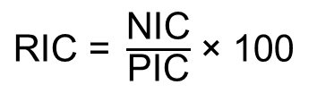
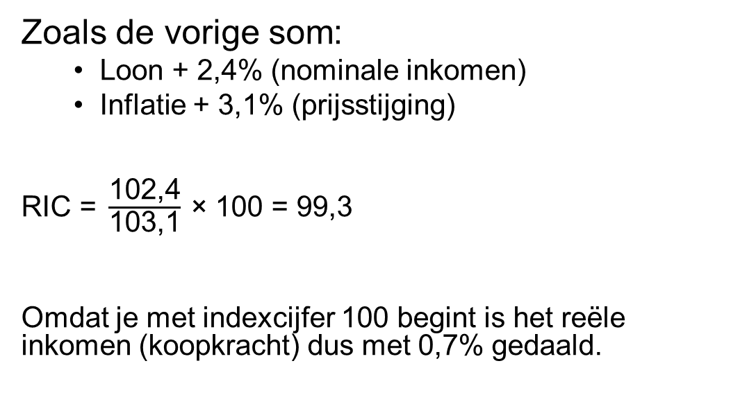
Nominaal / reëel: Een snelle formule
$\text{RIC}\text{ = }\frac{\text{NIC}}{\text{PIC}}$ × 100
Met indexcijfers
geldbedrag
Zoals de vorige som:
  Loon + 2,4% (nominale inkomen)
  Inflatie + 3,1% (prijsstijging)
$\text{RIC}\text{ = }\frac{\text{10}\text{2,4}}{\text{10}\text{3,1}}$ × 100 = 99,3
Omdat je met indexcijfer 100 begint is het reële inkomen (koopkracht) dus met 0,7% gedaald.
NIC
× 100
× 100
RIC
x
PIC
aantal
producten
: 100
prijs

Slide 17
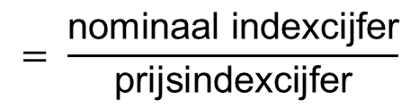


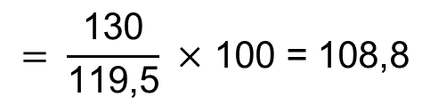
In 10 jaar tijd steeg mijn inkomen met 30%
In diezelfde periode bedroeg de inflatie gemiddeld 1,8%
→ Bereken de procentuele verandering van mijn koopkracht over die periode.
Prijzen stijgen 10 jaar met 1,8%.
In totaal met 1,018¹⁰ = 1,1953 (19,5%)
$$\frac{\text{geldbedrag}}{\text{prijs}}$$
$$= \frac{\text{nominaal} \text{indexcijfer}}{\text{prijsindexcijfer}}$$
$$= \frac{\text{1}\text{30}}{\text{1}\text{19,5}} \text{×}\text{ 100 = 108,}\text{8}$$
$$→\text{8,8\% }\text{gestegen}$$

